Slide 1
लीड प्लेसमेंट, दिल की धड़कन का पता लगाना और ईसीजी करना
पाठ -7
)kjk
l0m0fu0@,0,u0,e0
veunhi dkSj

Slide 2
सीखने के उद्देश्य
इस मॉड्यूल के अंत तक, आप निम्न में सक्षम होंगे: • सही इलेक्ट्रोड और लीड प्लेसमेंट की पहचान करें • चेस्ट लीड के लिए स्थलों का पता लगाएं • समझें कि स्पष्ट ईसीजी रिकॉर्डिंग कैसे प्राप्त करें • ईसीजी प्रदर्शन के दौरान बुनियादी समस्या निवारण को पहचानें
Notes:
Introduce key objectives for practical ECG performance.

Slide 3
परिचय
सटीक ईसीजी रिकॉर्डिंग और व्याख्या के लिए सही लीड प्लेसमेंट और तकनीक आवश्यक है।
Notes:
Explain the importance of precision in lead placement.

Slide 4
लीड के प्रकार
• अंग की ओर जाता है: I, II, III
• संवर्धित लीड: aVR, aVL, aVF
• चेस्ट (प्रीकॉर्डियल) लीड: V1–V6
Notes:
Overview of 12-lead ECG system.

Slide 5
लिम्ब लीड प्लेसमेंट
• आरए - दाहिना हाथ: कंधे और कलाई के बीच कहीं भी • एलए - बायां हाथ: बाईं ओर समान • आरएल - दाहिना पैर: ग्राउंडिंग इलेक्ट्रोड • एलएल - बायां पैर: संदर्भ इलेक्ट्रोड
Notes:
Describe proper limb electrode placement.

Slide 6
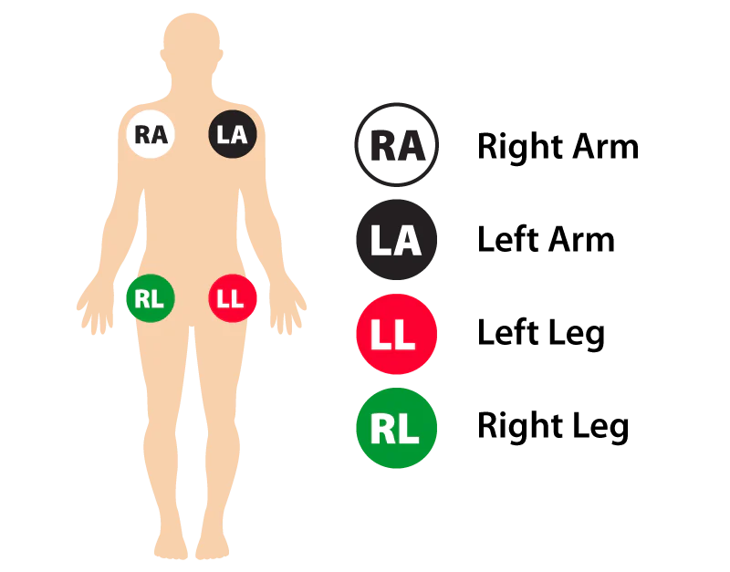

Slide 7
प्रीकॉर्डियल लीड प्लेसमेंट
• V1 - चौथा इंटरकोस्टल स्पेस, राइट स्टर्नल बॉर्डर • V2 - चौथा इंटरकोस्टल स्पेस, बाएं स्टर्नल बॉर्डर • V3 - V2 और V4 के बीच • V4 - 5 वीं इंटरकोस्टल स्पेस, मिडक्लेविकुलर लाइन • V5 - V4 के साथ स्तर, पूर्वकाल एक्सिलरी लाइन • V6 - V4 के साथ स्तर, मध्य अक्षीय रेखा
Notes:
Demonstrate correct precordial lead placement.

Slide 8
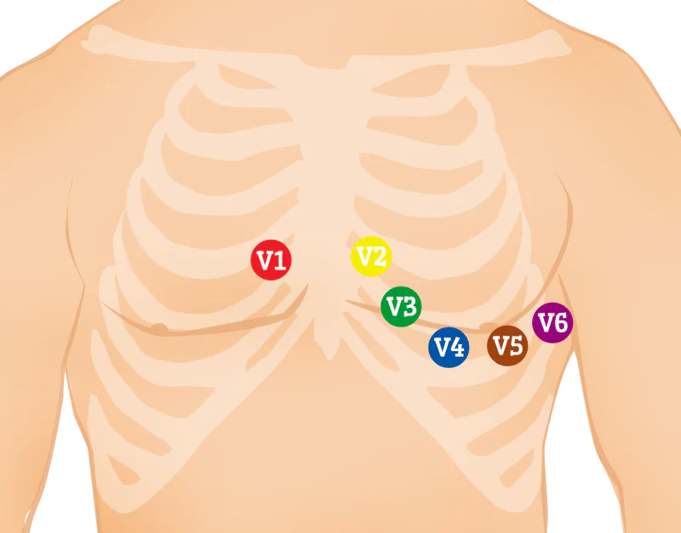
प्रीकॉर्डियल लीड प्लेसमेंट
Notes:
Clarify lead arrangement.

Slide 9
ऐतिहासिक पहचान
• इंटरकोस्टल रिक्त स्थान खोजने के लिए उरोस्थि, हंसली और पसलियों का उपयोग करें • सटीकता के लिए स्थलों को धीरे से स्पर्श करें
Notes:
Emphasize anatomical accuracy.

Slide 10
सामान्य प्लेसमेंट त्रुटियाँ
• लीड उलट गया (उदाहरण के लिए, RA/LA की अदला-बदली की गई) • छाती में लीड की गलत दूरी • कलाकृतियों का कारण बनने वाले ढीले इलेक्ट्रोड
Notes:
Discuss troubleshooting techniques.

Slide 11
लीड कनेक्शन की जाँच करना
• सुरक्षित रूप से संलग्न सभी लीड की पुष्टि करें • पुष्टि करें कि केबल मुड़े या फैले हुए नहीं हैं
Notes:
Ensure signal stability.

Slide 12
रिकॉर्ड करने की तैयारी
• अंशांकन और कागज की गति की पुष्टि करें • सुनिश्चित करें कि रोगी आराम से और सामान्य रूप से सांस ले रहा है • आंदोलन को कम से कम करें
Notes:
Stress preparation before recording.

Slide 13
दिल की धड़कन ढूँढना
• स्पष्ट लय के लिए लीड II का निरीक्षण करें • क्यूआरएस जटिल दृश्यता की पुष्टि करें • यदि आवश्यक हो तो लाभ या फ़िल्टर समायोजित करें
Notes:
Describe practical steps to visualize heartbeat.

Slide 14
ईसीजी रिकॉर्ड करना
1. प्रारंभ या रिकॉर्ड बटन दबाएँ 2. सभी 10 लीड के लिए 12 सेकंड का पता लगाना सुनिश्चित करें 3. कलाकृतियों के लिए वास्तविक समय तरंग का निरीक्षण करें 4. रिकॉर्डिंग बंद करें और प्रिंट करें या सहेजें
Notes:
Outline the ECG recording process.

Slide 15
ईसीजी गुणवत्ता की पुष्टि
• बेसलाइन स्थिर • कोई मांसपेशी या विद्युत हस्तक्षेप नहीं • लीड के पार लगातार तरंग
Notes:
Teach quality assurance steps.

Slide 16
लेबलिंग और दस्तावेज़ीकरण
• रोगी का नाम, तिथि, समय और तकनीशियन आद्याक्षर शामिल करें • परीक्षण के दौरान किसी भी अवलोकन को रिकॉर्ड करें
Notes:
Ensure accurate recordkeeping.

Slide 17
समस्या निवारण
• खराब संपर्क - साफ त्वचा, जेल फिर से लगाएं • विद्युत शोर - ग्राउंडिंग की जाँच करें • गति विरूपण साक्ष्य - रोगी को स्थिर रहने की याद दिलाएं
Notes:
Offer quick problem-solving guide.

Slide 18
प्रक्रिया के बाद
• इलेक्ट्रोड को धीरे से निकालें • साफ त्वचा और उपकरण • रोगी को धन्यवाद दें और अगले चरणों की व्याख्या करें
Notes:
Conclude ECG process professionally.

Slide 19
सारांश
• सही लीड प्लेसमेंट और रोगी सहयोग महत्वपूर्ण हैं • व्यवस्थित प्रक्रिया विश्वसनीय ईसीजी ट्रेसिंग सुनिश्चित करती है • व्यावहारिक तकनीक को समझने से व्याख्या सटीकता में सुधार होता है
Notes:
Wrap up and prepare for ECG analysis modules.

Slide 20
कोई भी प्रश्न?

Slide 21
धन्यवाद

